Slide 1
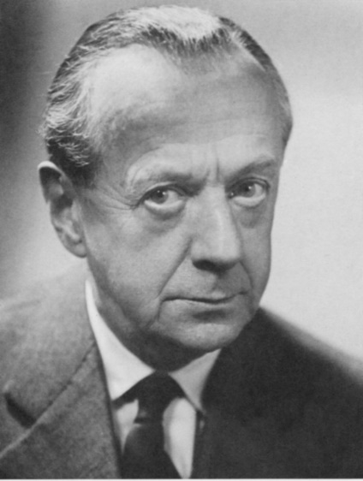
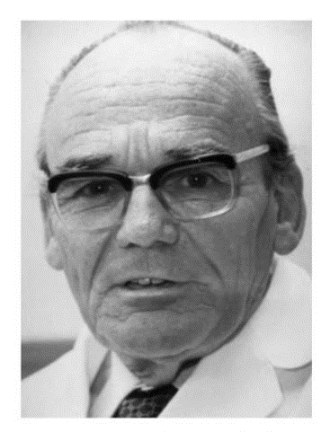
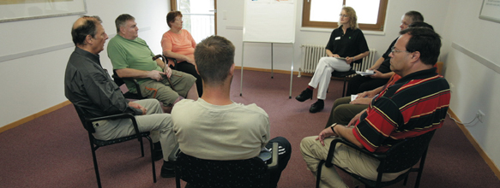
Autogenes Training
Praxis, Methodik und Didaktik
Berliner Institut für Psychotherapie und Psychoanalyse 2023
CLAUS DERRA
Praxis für Psychotherapie und Supervision
Berlin Weißensee
derra@gmx.de
www.derra.berlin
((((((Quelle: Repro 2016)

Slide 2
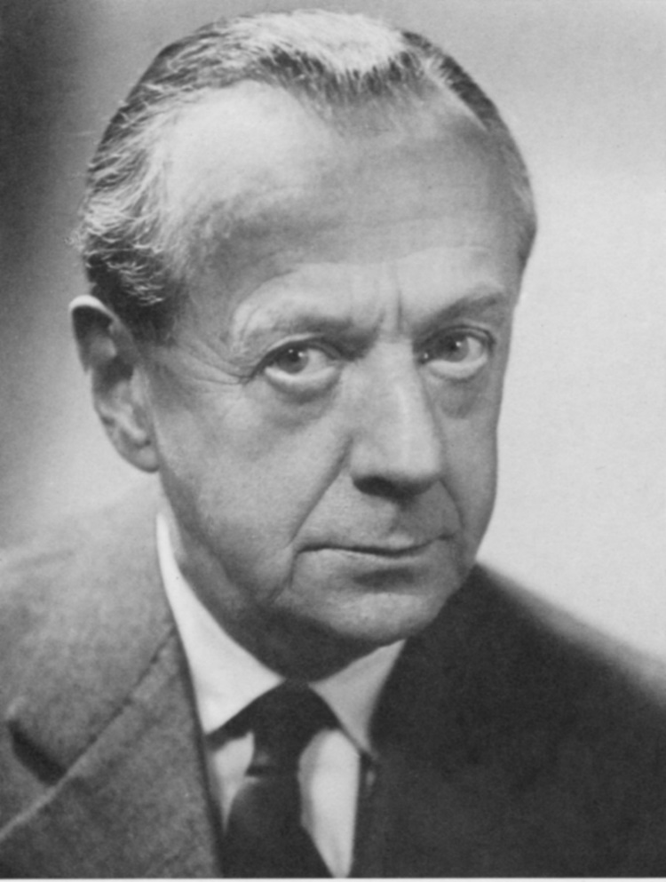
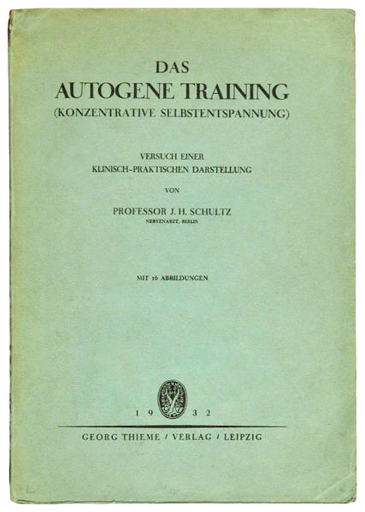
Autogenes Training (AT)
Das autogene Training
  konzentrative Selbstentspannung – Versuch einer klinisch / praktischen Darstellung
      von Prof. Dr. Dr. h.c. I. H. Schulz
      Berlin (1932)
Johannes Heinrich Schultz
* 20. Juni 1884 in Göttingen;
† 19. September 1970 in Berlin

Slide 3
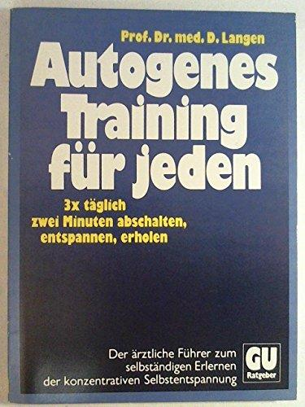

Dietrich Langen
* 16.11.1913 in Apia (Samoa)
† 20.03.1980 in Bad Gastein

Slide 4
Autogenes Training - Vorstellungsrunde
– wie schaffe ich eine gute und vertrauensvolle Arbeitsbeziehung ?
Warming up, kennenlernen, Informationsaustausch
Individueller Kontakt mit jedem/r Teilnehmer/in
Rolle des/r Kursleiters/in als Gastgeber/in
Positive Verstärkung
Diagnostik (Vorerfahrungen, Verhalten, Erwartungen, Kontraindikationen)
Festsetzen von Regeln
Erste Interventionen
Kennenlernen untereinander
Gruppe bildet sich, wenn jeder etwas gesagt hat
Beziehungs-
dynamik
gruppendynamische
Aspekte

Slide 6
Autogenes Training Kursteil I + II
Bisherige Eigenerfahrungen mit AT
Klinische Erfahrungen (Supervision)
Autogenes Training (Aufbaustufe, Organübungen)
Übungen in Kleingruppen
Progressive Relaxation (Einführung und Kombination)
Autogenes Training (formelhafte Vorsatzbildung)
Autogenes Training (Oberstufe)
Behandlungsprobleme
Bedeutung der Beziehung im AT
Was gilt es zu beachten (Setting, Vorübungen)
Autogenes Training (Grundstufe)
Konditionierte Entspannung, Bewegung und Entspannung
Grundlagen I (Imagination, Autosuggestion, VNS …. )
Übungen in Kleingruppen
Autogenes Training 2023 – how to do
Grundlagen II (Neurobiologie, Polyvagaltheorie …)
Motivation, Indikationen und Kontraindikationen
Rolle des/r Therapeuten/in
(Quelle: Derra 2023

Slide 7
http://www.dgaehat.de/
(Deutsche Gesellschaft für ärztliche Hypnose und Autogenes Training)
Deutsche Gesellschaft für ärztliche Entspannungsverfahren, Hypnose und Autogene Therapie
http://www.dg-e.de/
Deutsche Gesellschaft für Entspannungsverfahren

Slide 8

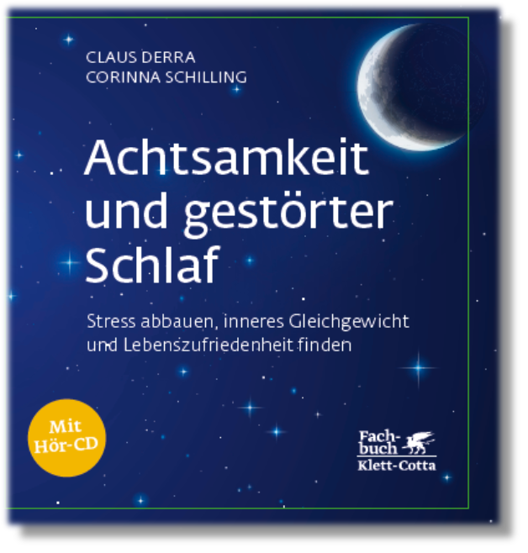
Jon Kabat Zinn 1991 (Bodyscan)
www.youtube.com/watch?v=u4gZgnCy5ew
https://www.klett-cotta.biz/downloads_klettcotta/Achtsamkeit_und_Schmerz_AUDIO.zip
https://www.klett-cotta.de/media/44/Derra_Schilling_Downloadmaterial.33048.pdf
https://www.klett-cotta.biz/downloads_klettcotta/Derra_Schilling_Achtsamkeit_Schlaf_Zusatz_und_Audio.zip
https://www.klett-cotta.de/downloads?sonder_download=on&id=111131&subsubnavi_verlag=23219
http://www.dgaehat.de
Deutsche Gesellschaft für ärztliche Hypnose und Autogenes Training
http://www.dg-e.de
Deutsche Gesellschaft für Entspannungsverfahren
https://www.zentrale-pruefstelle-praevention.de

Slide 9

https://www.zentrale-pruefstelle-praevention.de
(Quelle: Repro 2019)

Slide 10
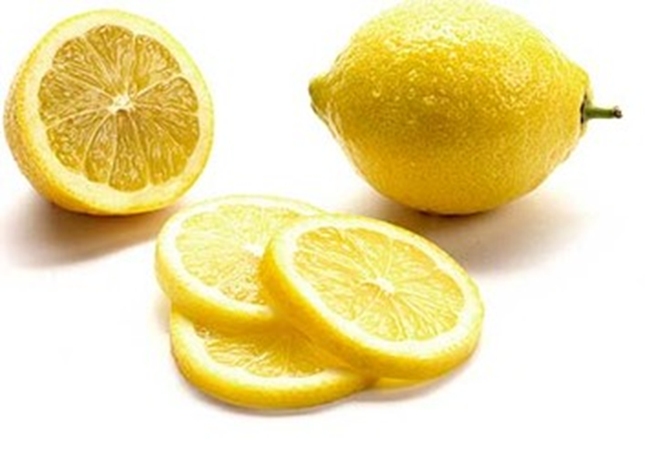
Vorübung
Wahrnehmungsübung …..
  …. wie Vorstellungen sich
  in Körperreaktionen umsetzen …..

Slide 11
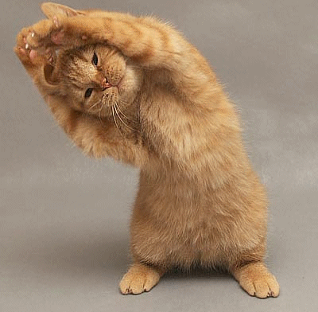
Zeit für etwas Bewegung - Bewegungsrituale für den Alltag
(Quelle: Repro 2013)

Slide 12
Bewegungsrituale für den Alltag
  Der Schrankenwärter

Slide 13
Bewegungsrituale für den Alltag
Der Schrankenwärter - Drehbewegungen sind gesund
Der Kirschenklauer - gut gegen Resignation
Der kompetente Stadtrat - klug handeln
Frau Müller – Frau Meier - Beziehungen sind wichtig
Der Waldi - Altruismus war gestern, Nein-sagen ist gar nicht so schwer

Slide 14
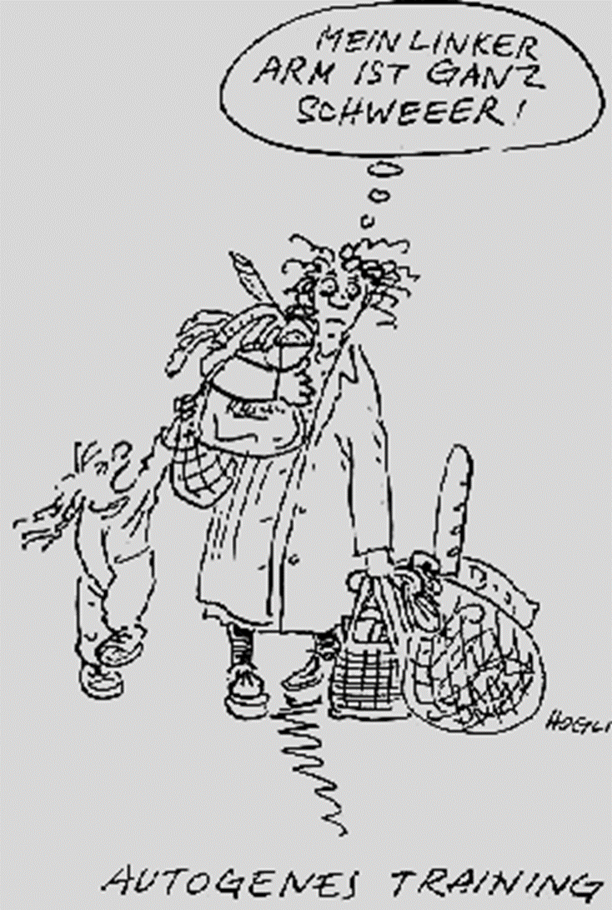
AT – erste Stunde Einführung
Vorstellungsrunde
Zitronenexperiment
Einführung
Skript
  Kursbeschreibung
  Kursübersicht
  Anleitung zum Üben
AT „Ich bin ganz ruhig, rechter Arm schwer“
Rückmeldung
Wochenprotokoll

Slide 15
Herzlich willkommen zum Autogenen Training !
Der Kurs wird von der Volkshochschule in Zusammenarbeit mit dem Institut für Bad Mergentheimer Kurmedizin und Gesundheitsbildung veranstaltet.
Er findet jeweils montags von 18.00 bis 19.00 Uhr im Haus des Kurgastes statt.
Voraussichtliche Termine: 12.2. / 19.2. / 5.3. / 12.3. / 19.3. / 26.3. / 2.4. / 9.4. / 30.4. / 14.5.2011
Der Kurs ist systematisch aufgebaut, d h. Sie werden das Autogene Training schrittweise und in verschiedenen Varianten kennenlernen.
Ein besonderer Schwerpunkt des Kurses liegt in der Alltagsanwendung und in der Nutzung für verschiedene Befindlichkeitsstörungen.
Dazu ist es notwendig, dass Sie während des Kurses (und hoffentlich auch danach) möglichst regelmäßig täglich zu Hause, am Arbeitsplatz oder in anderen Alltagssituationen üben. Die Regelmäßigkeit wird durch das Führen eines Übungs-Protokolls in den ersten Wochen erleichtert.
Für die Entwicklung Ihrer persönlichen Entspannungsfähigkeit wünschen wir Ihnen viel Erfolg !!

Slide 16
Autogenes Training – Grund und Aufbaustufe
1. Ruheübung / Schwereübung (rechter Arm)
2. Feedback / Hilfestellungen (Arme und Beine sind schwer) Aufmerksamkeitsscheinwerfer
3. Physiologische Grundlagen (Wärmeübung rechter Arm)
4. Wärmeübung (Arme und Beine sind angenehm warm)
5. Kurzformel Ruhe Schwere Wärme
6. Atemübung
7. Bauchübung
8. Herzübung
9. Nacken-Kopf-Stirn-Übung
10. Leitsätze und formelhafte Vorsatzbildung

Slide 17
AT – erste Stunde Einführung
Vorstellungsrunde
Zitronenexperiment
Einführung
Skript
  Kursbeschreibung
  Kursübersicht
  Anleitung zum Üben
AT „Ich bin ganz ruhig, rechter Arm schwer“
Rückmeldung
Wochenprotokoll

Slide 18
Durchführen der Übung Uhr im Blick haben!
„Machen Sie es sich auf Ihrem Stuhl bequem“
„Nehmen Sie einen tiefen Atemzug“
„Lassen Sie Ihren Blick irgendwo ruhen oder schließen Sie die Augen“
Folgende Formeln vorsprechen:
„Ich bin ganz ruhig“
„Mein rechter Arm ist schwer“
Formeln alle 10 bis 15 Sekunden wiederholen, Zeitrahmen (zwei bis drei Min.)
Rücknahme
    „Tief ein- und ausatmen“
    „Arme und Beine strecken und bewegen“
    „Augen langsam wieder öffnen“

Slide 19
für Übende am Anfang eher ungünstig,
da zwei verschiedene Abläufe der
gleichen Übung verwirren können

Slide 20
AT – erste Stunde Einführung
Vorstellungsrunde
Zitronenexperiment
Einführung
Skript
AT „Ich bin ganz ruhig, rechter Arm schwer“
Rückmeldung
Wochenprotokoll

Slide 22
Autogenes Training - Grundkonzept
kurze Übungen 2 - 3 Minuten
im Sitzen, abends im Liegen
Droschkenkutscherhaltung (bei Schmerz eher ungünstig, heute eher für Fortgeschrittene)
Ruhe – Schwere – Wärme → Entspannungsreaktion
Organübungen → Körperwahrnehmung
Imaginatives Verfahren
Entwicklung einer Leitlinie für das therapeutische Setting durch die DGÄHAT 1998 -2001 und 2016

Slide 23
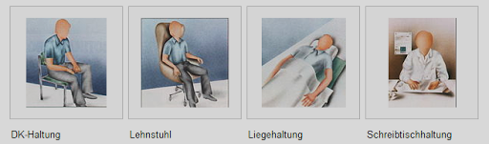
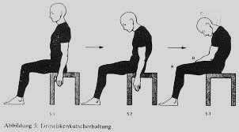
Droschkenkutscherhaltung Lehnstuhlhaltung Liegehaltung Schreibtischhaltung
Abbildung 5: Droschkenkutscherhaltung
(Quelle: Repro 2009

Slide 24
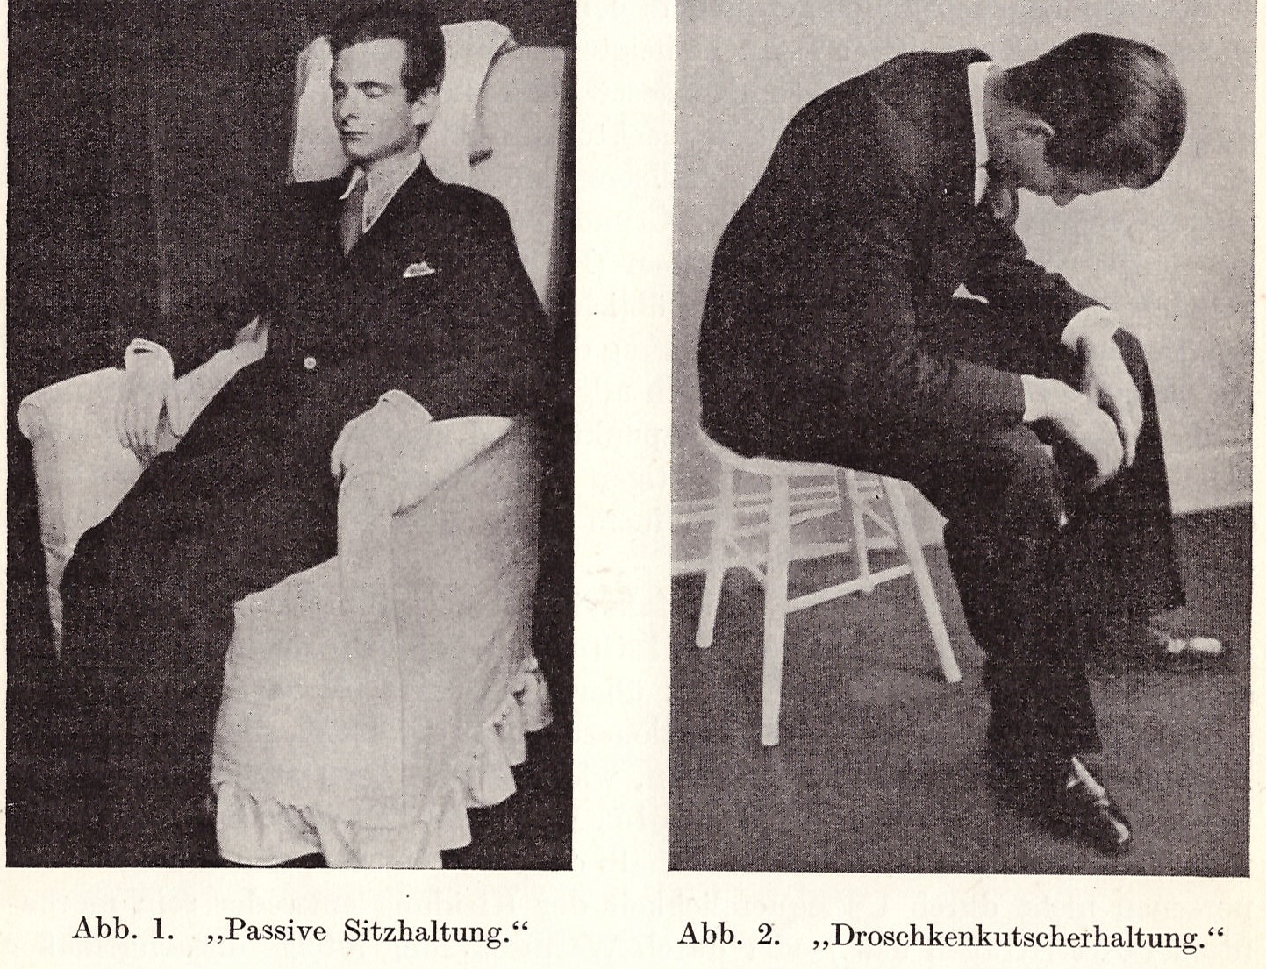
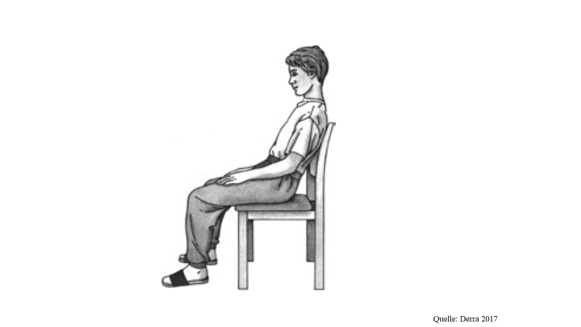
(Quelle: Schultz 1932

Slide 25
Autogenes Training – Grund und Aufbaustufe
1. Ruheübung / Schwereübung (rechter Arm)
2. Feedback / Hilfestellungen (Arme und Beine sind schwer) Aufmerksamkeitsscheinwerfer
3. Physiologische Grundlagen (Wärmeübung rechter Arm)
4. Wärmeübung (Arme und Beine sind angenehm warm)
5. Kurzformel Ruhe Schwere Wärme
6. Atemübung
7. Bauchübung
8. Herzübung
9. Nacken-Kopf-Stirn-Übung
10. Leitsätze und formelhafte Vorsatzbildung

Slide 26
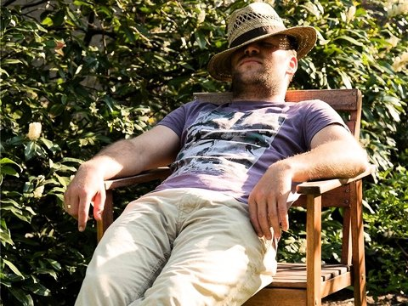
Übung: Ich bin ganz ruhig
Mein rechter Arm ist schwer
Beide Arme sind schwer
(Arme und Beine sind schwer)
(Quelle: Repro 2017)

Slide 27
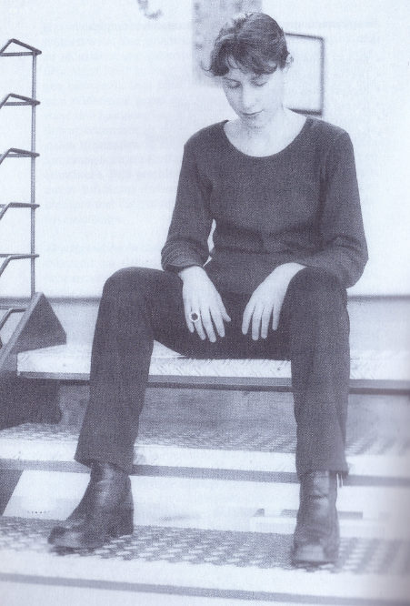
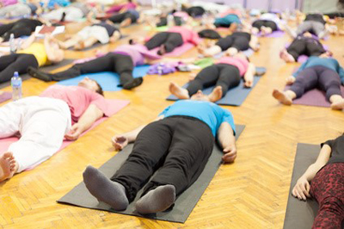
Vermittlung von Entspannungsverfahren
Kurzzeiteffekte
Langzeiteffekte
Mal richtig entspannen
Urlaub vom Stress
Gutes tiefes Erlebnis
„bei mir können Sie mal richtig loslassen“
„heute soll es Ihnen mal richtig gut gehen“
„hier in der Klinik können Sie toll entspannen“
Selbstwirksamkeit erhöhen
Vegetatives Nervensystem gezielt beeinflussen
Neue Erfahrungen nutzen
Kompetenzen stärken
Stressimmunisierung verbessern
Einfluss auf den Lebensstil
„Hier können Sie Ihre Entspannung konditionieren lernen“

Slide 28
Konditionierte (achtsame) Entspannung
Entspannungsverfahren sind bestimmte Techniken oder (Induktions-) Methoden, mit denen
eine Entspannungsreaktion in Gang gesetzt werden kann.
Durch regelmäßiges Üben wird die Entspannungsreaktion gebahnt und stabilisiert, so dass
diese Reaktion auf einen konditionierten Reiz (Entspannungsinstruktion) hin schnell und
in den verschiedensten Situationen hervorgerufen werden kann.
(Vaitl und Petermann, 1993)

Slide 29
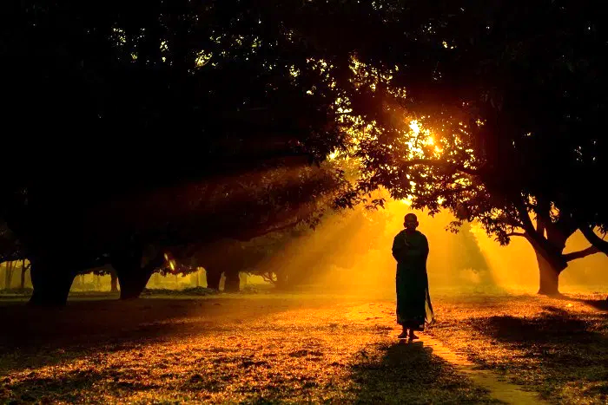
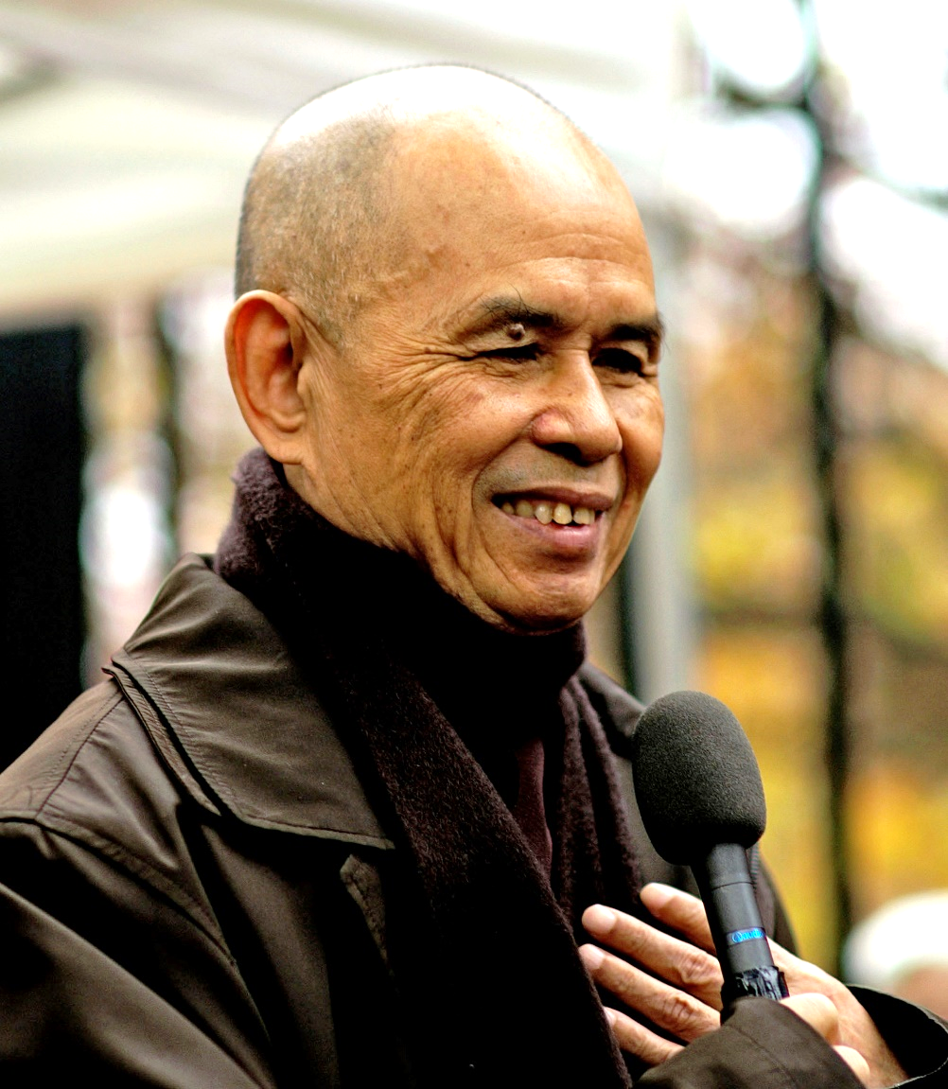
Thích Nhất Hạnh (2006)

Slide 30
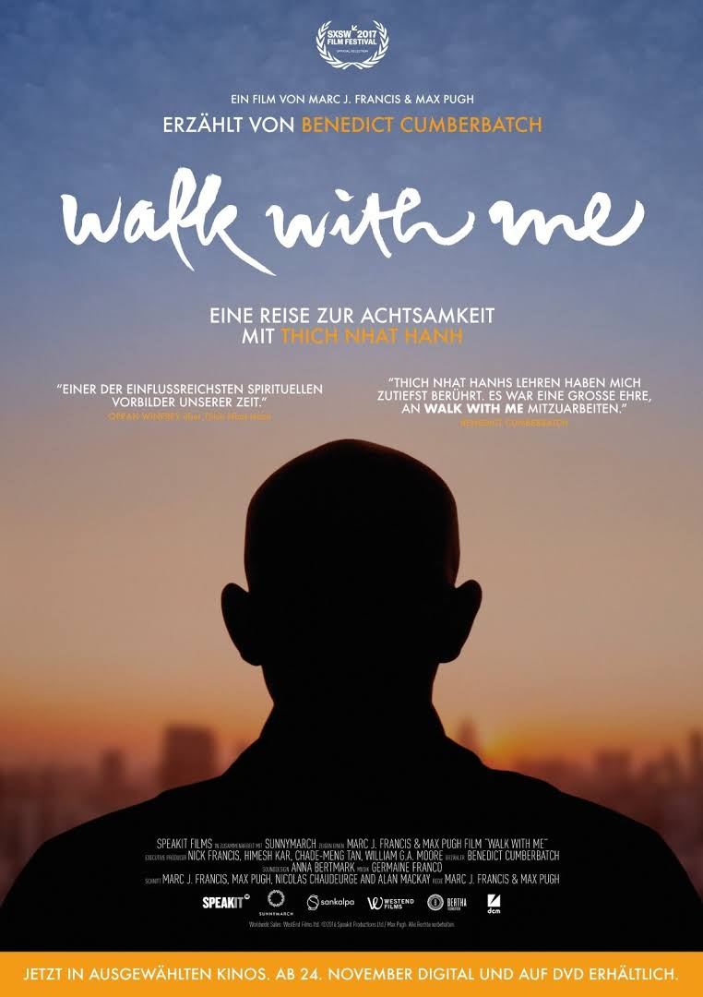

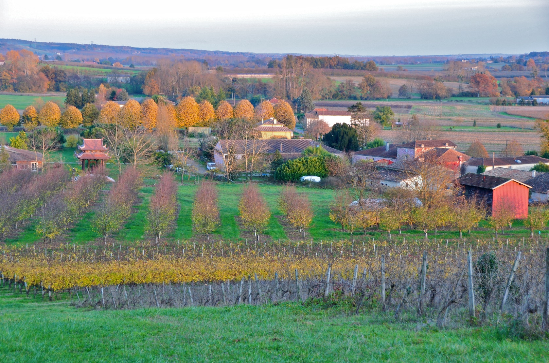
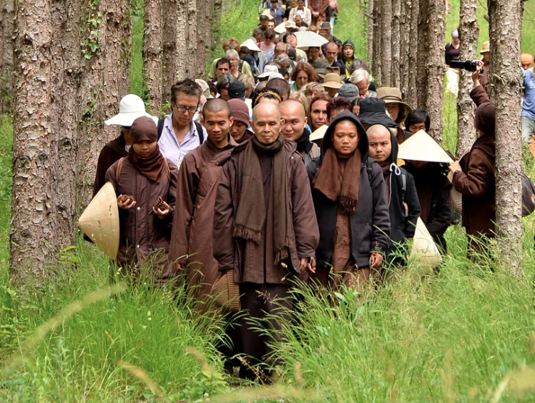

Slide 31
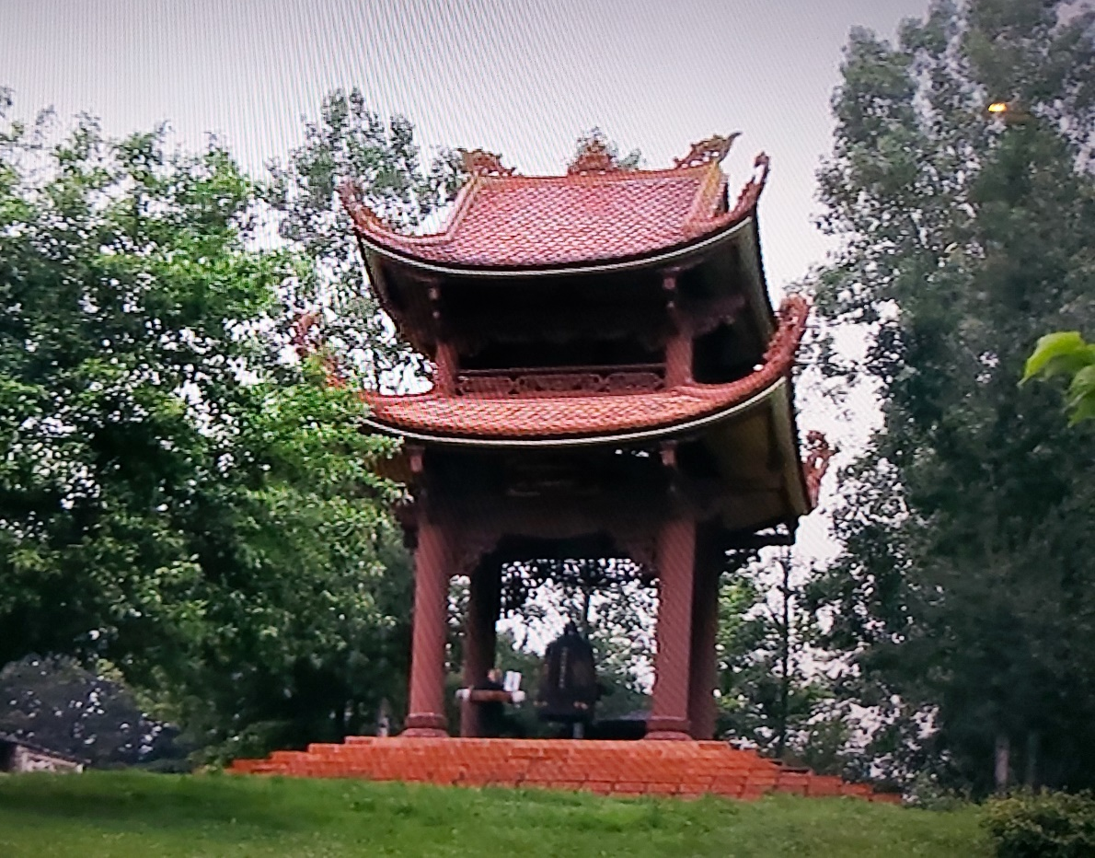
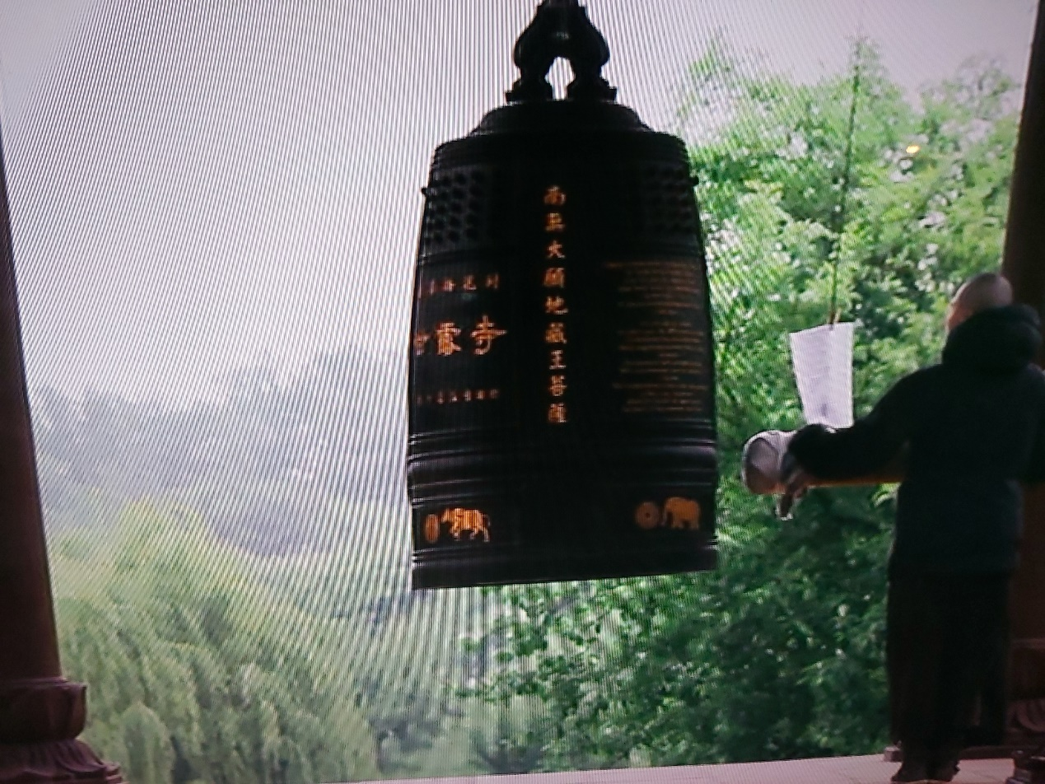
konditionierte Achtsamkeit

Slide 32
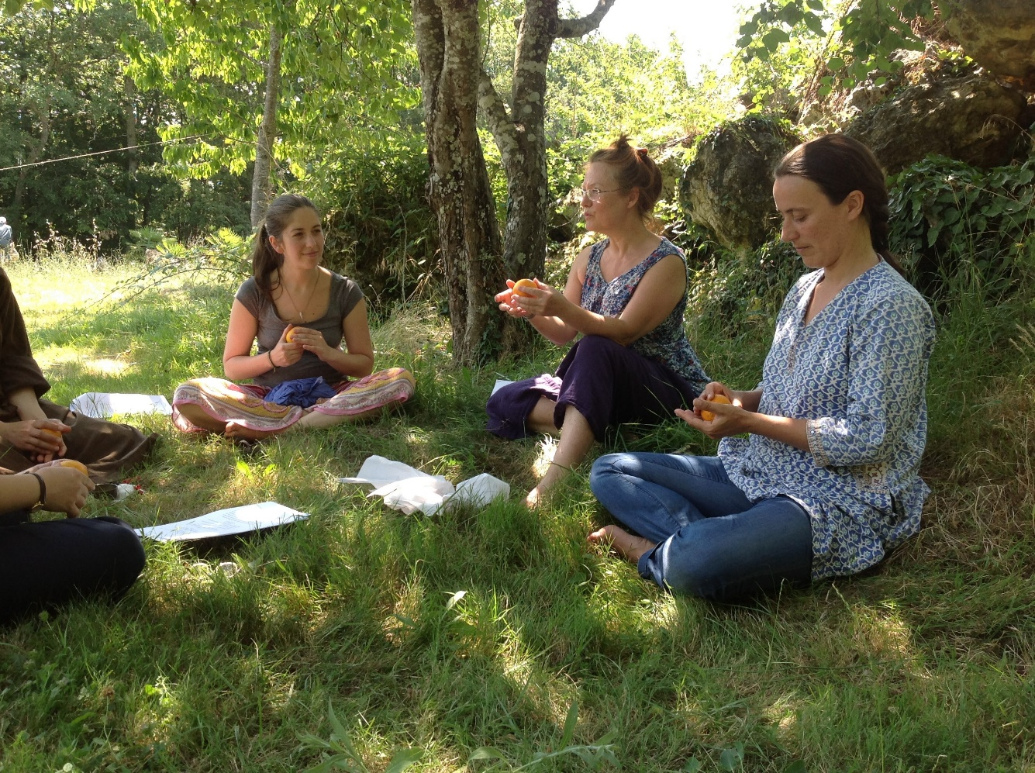
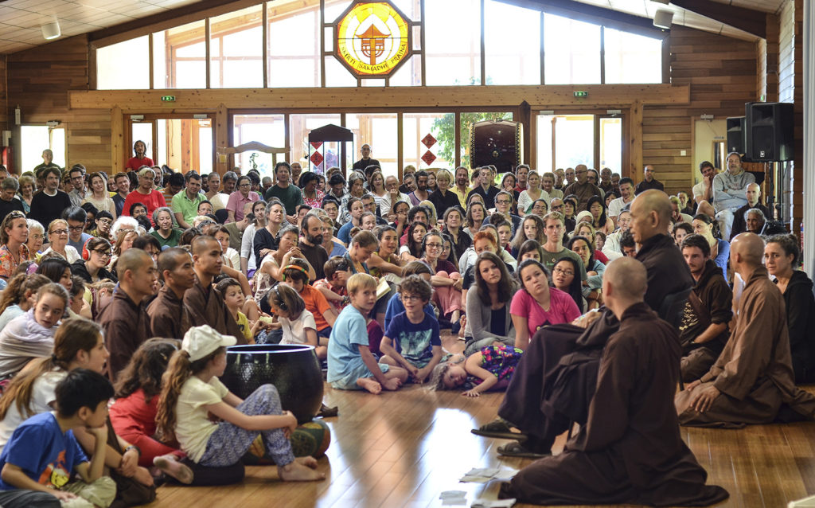
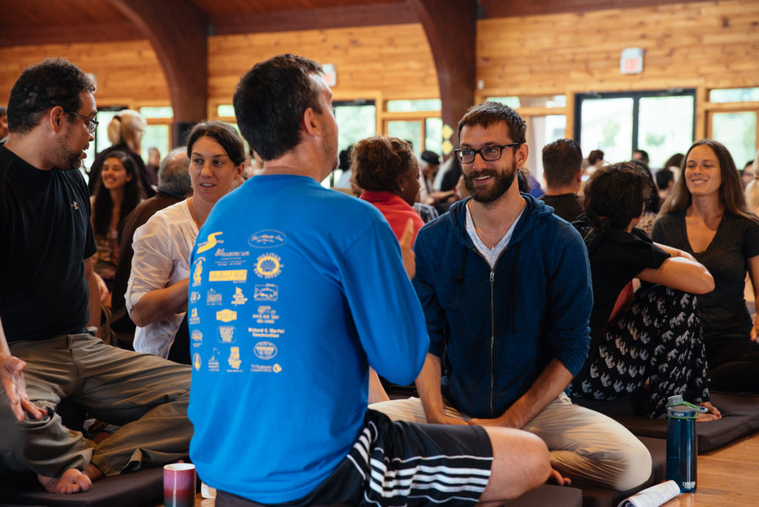

Slide 33
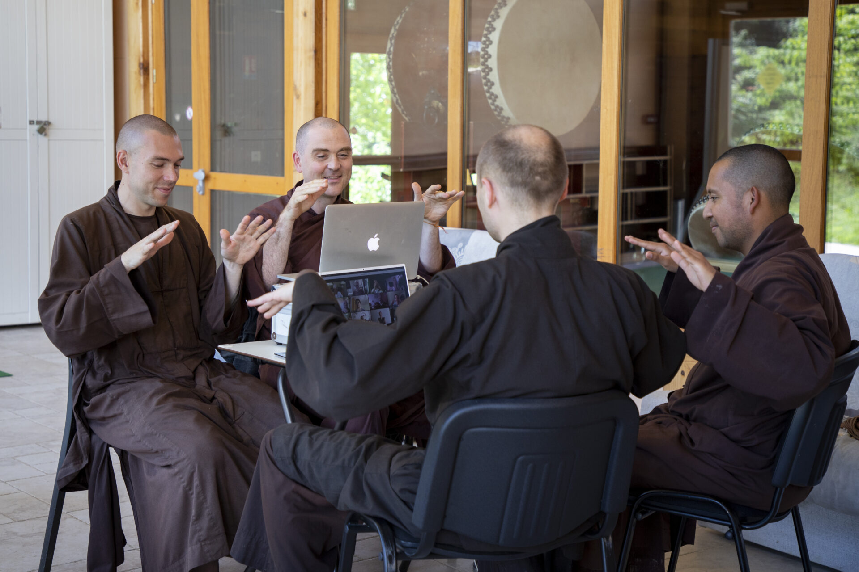
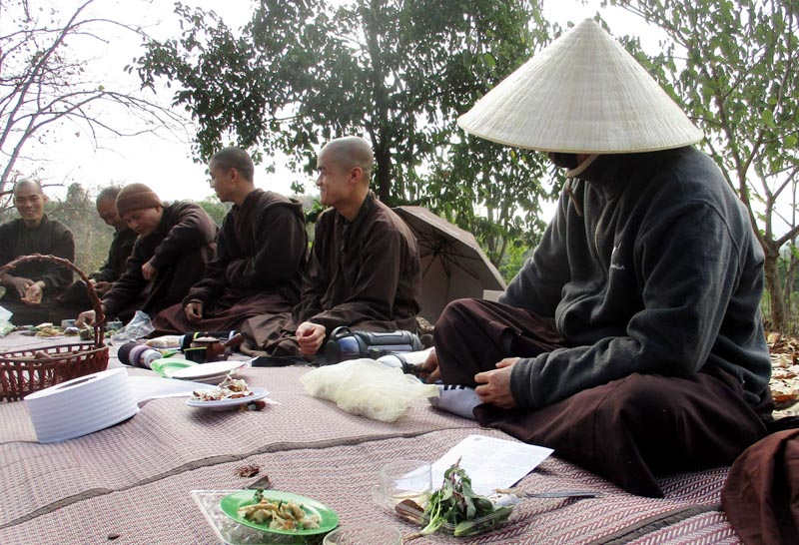
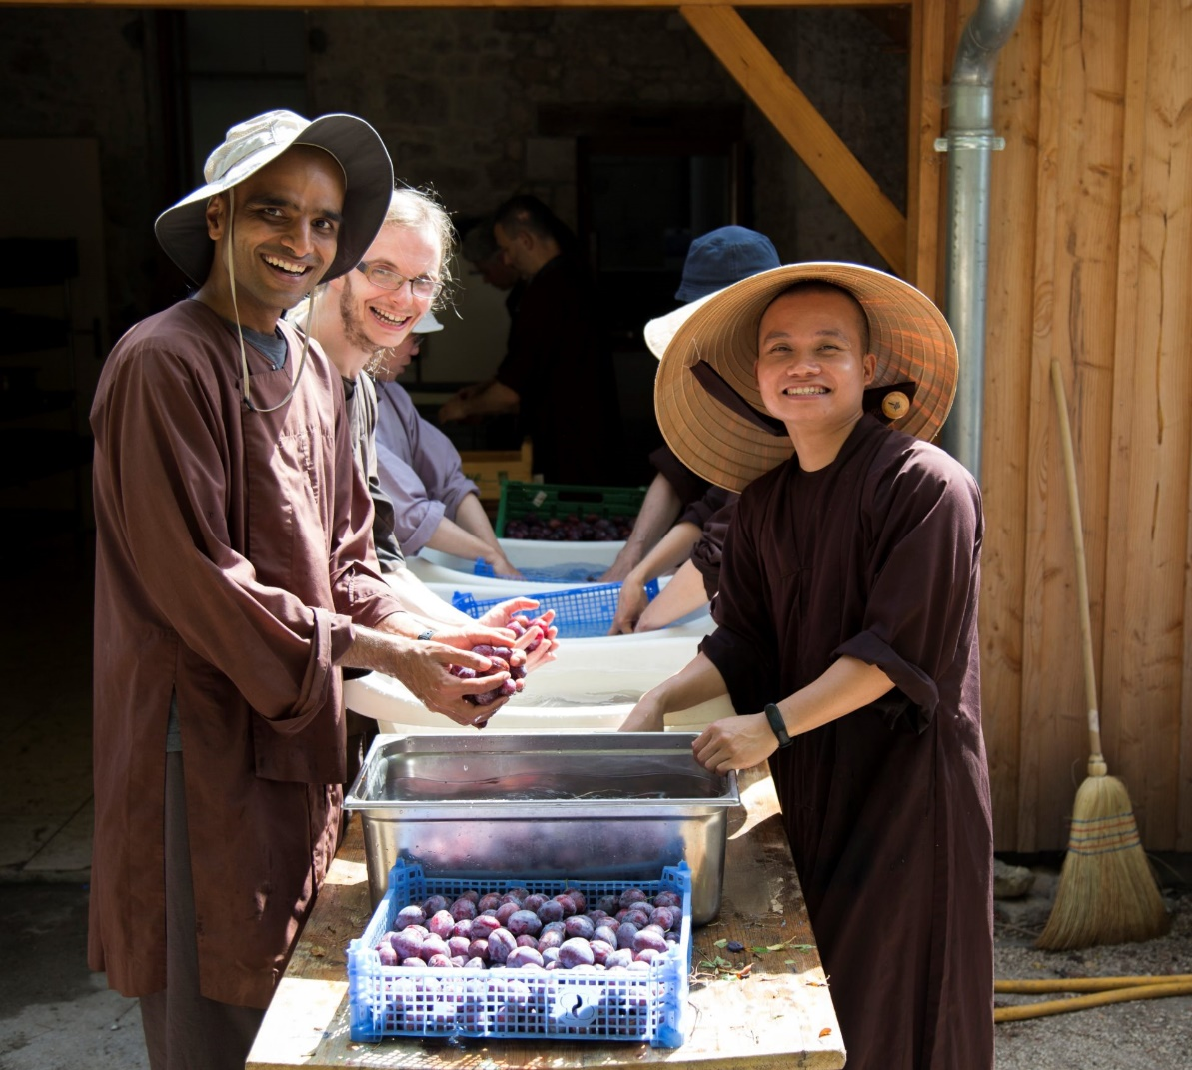
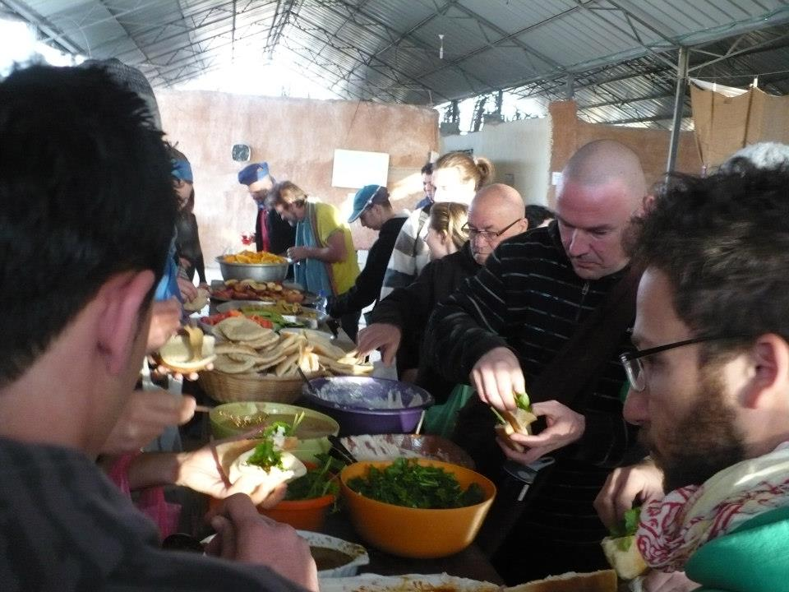

Slide 34
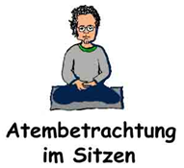
symmetrische
Sitzhaltung
Atemreflexentspannung
Abbildung mit freundlicher Genehmigung von Dipl Psych Frank Zechner 2021
(http://www.frankzechner.at/fusszeile/glossar/achtsamkeits%C3%BCbungen.html)

Slide 35
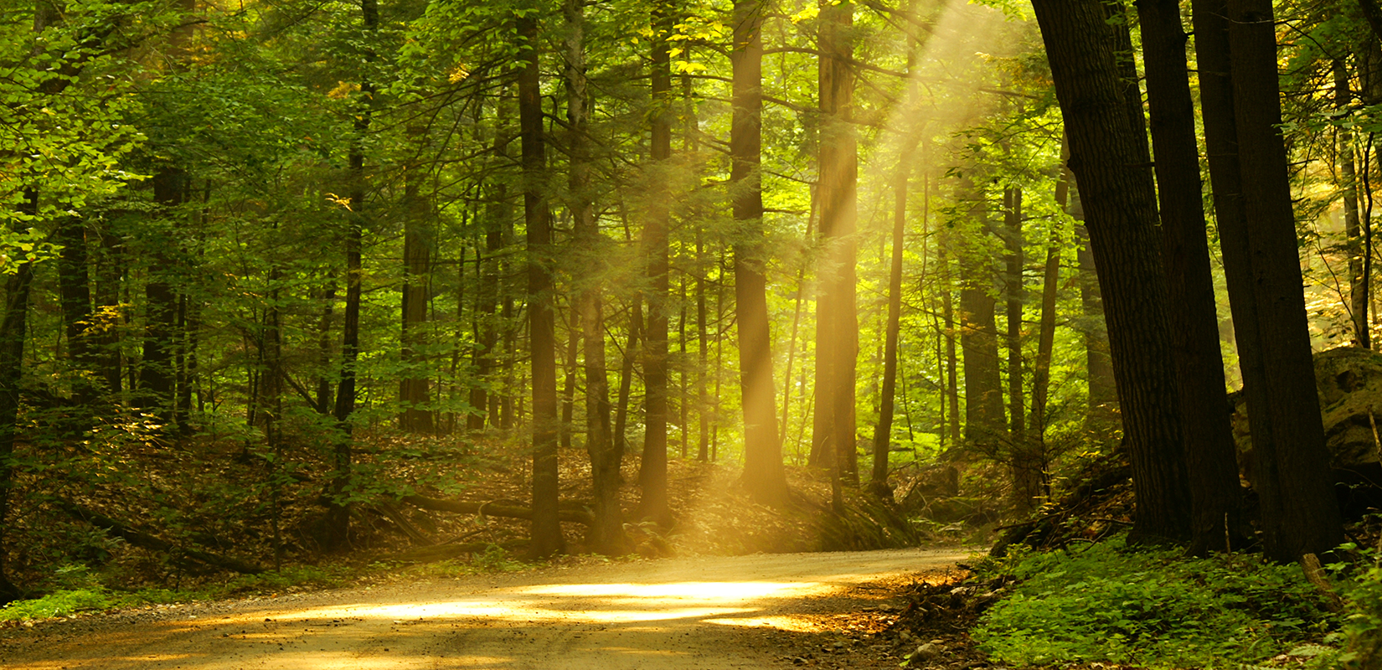

Slide 36
Setting für die erste Übung gestalten
Situation (er)klären (Neupatient/in, keine Vorerfahrungen)
Übung erklären (Ruhe, Schwere im rechten Arm)
Zeitrahmen (zwei bis drei Minuten)
Zum konkreten Ablauf (ich spreche die Formeln vor, Sie lenken Ihre Aufmerksamkeit auf das, was Sie in Ihrem Körper spüren)
Rücknahme (üben wir vorher – jetzt direkt)
    Tief ein- und ausatmen
    Arme und Beine strecken und bewegen
    Augen langsam wieder öffnen
Haben Sie noch Fragen?

Slide 37
Durchführen der Übung Uhr im Blick haben!
„Machen Sie es sich auf Ihrem Stuhl bequem“
„Nehmen Sie einen tiefen Atemzug“
„Lassen Sie Ihren Blick irgendwo ruhen oder schließen Sie die Augen“
Folgende Formeln vorsprechen:
„Ich bin ganz ruhig“
„Mein rechter Arm ist schwer“
Formeln alle 10 bis 15 Sekunden wiederholen, Zeitrahmen (zwei bis drei Min.)
Rücknahme
    „Tief ein- und ausatmen“
    „Arme und Beine strecken und bewegen“
    „Augen langsam wieder öffnen“

Slide 38
Entspannungsverfahren – Erfahrungsaustausch
Rückmeldung für die eigenen Übungserfahrungen
Positive Verstärkung durch den Kursleiter
Hilfestellungen individuell geben
Vergleich mit anderen Teilnehmern
Möglichkeit zu Fragen
Probleme mitteilen
Kreative Anregungen für das eigene Üben
Erfahrung einer entspannten sozialen Situation

